Slide 1
TIẾT 6 - BÀI 19: HÌNH CHỮ NHẬT. HÌNH THOI. HÌNH BÌNH HÀNH. HÌNH THANG CÂN

Slide 2
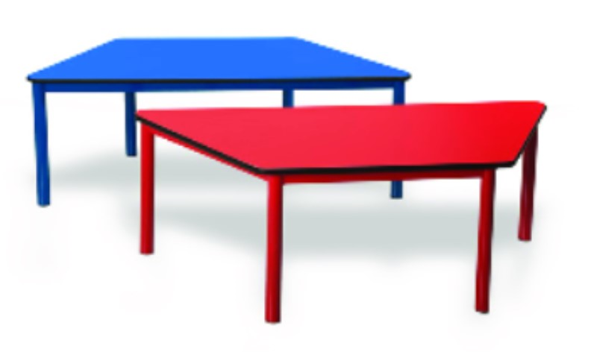
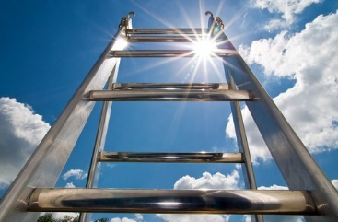
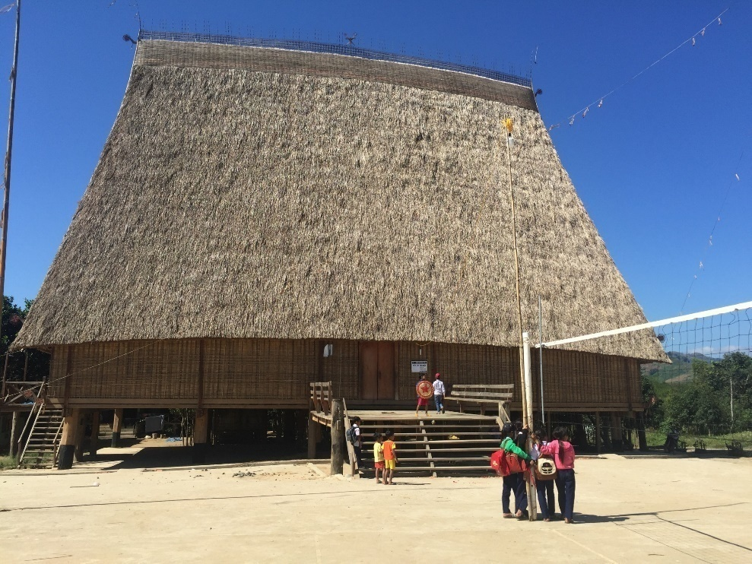
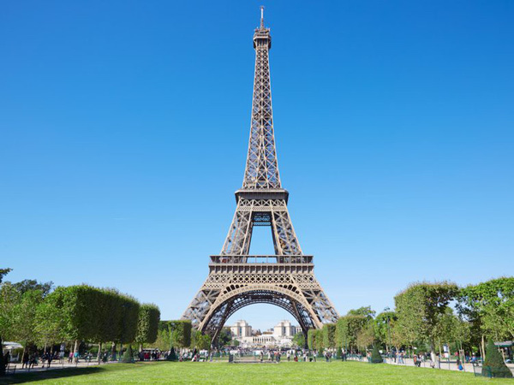
3. Hình thang cân
a) Một số yếu tố cơ bản của hình thang
a) Một số yếu tố cơ bản của hình thang
HĐ7
Mặt bàn ở hình bên là hình ảnh của một hình thang cân.
Tìm một số hình ảnh của hình thang cân trong thực tế
Cái thang
Nhà sàn
Tháp Eiffel

Slide 3
3. Hình thang cân
HĐ2
Quan sát hình thang cân ở Hình 4.13b
1
Gọi tên các đỉnh, đáy lớn, đáy nhỏ, đường chéo, cạnh bên và các góc kề đáy lớn của hình thang cân ABCD
A
B
Đỉnh:
A , B , C , D
Đáy lớn :
AD
Đáy nhỏ:
BC
Đường chéo :
AC , BD
Cạnh bên :
AB , CD
D
C
Hình 4.13b
Góc kề đáy lớn : góc đỉnh A, góc đỉnh D.

Slide 4
10
9
8
3. Hình thang cân
7
6
HĐ2
5
Sử dụng thước thẳng hoặc compa để so sánh hai cạnh bên, hai đường chéo của hình thang cân ABCD
2
4
10
3
9
3
Hai góc kề một đáy của hình thang cân ABCD có bằng nhau không?
2
8
B
C
1
7
Cạnh bên: AB = CD
6
Đường chéo: AC = BD
5
10
4
9
Hai góckềmộtđáybằngnhau: $\hat{A}=\hat{D}$
3
8
2
7
0
A
1
6
D
10
5
9
4
8
3
7
2
6
1
0
5
4
3
2
1
0
0

Slide 5
Nhận xét: Trong hình thang cân:
- Hai cạnh bên bằng nhau
- Hai đường chéo bằng nhau.
B
C
- Hai đáy song song với nhau.
- Hai góc kề một đáy bằng nhau.
A
D

Slide 6
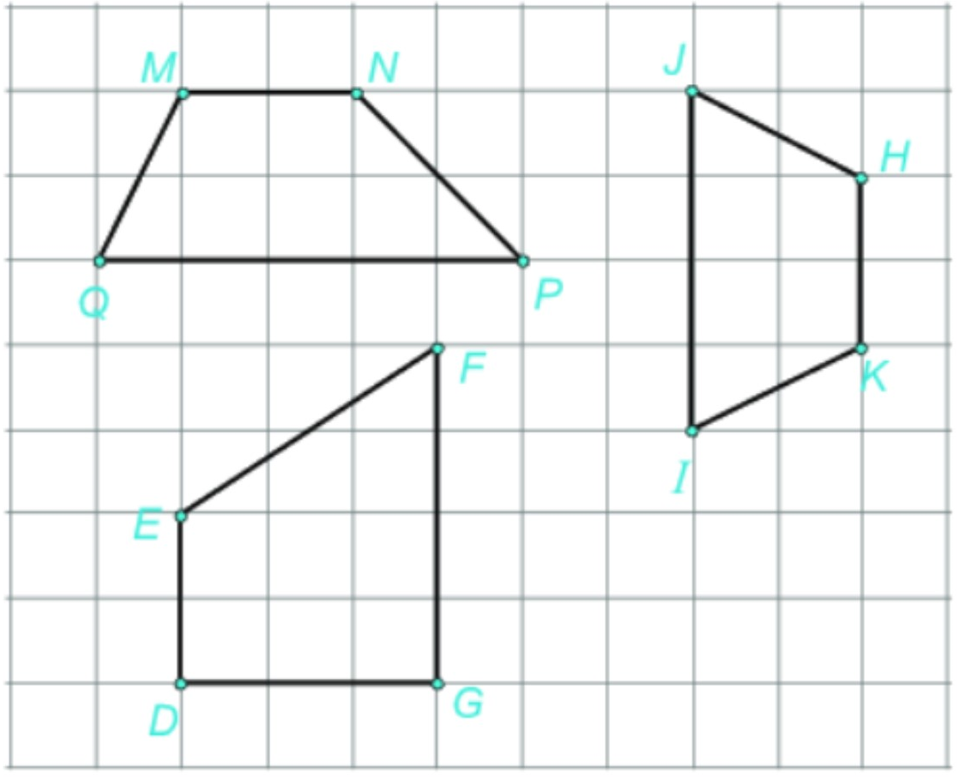
LUYỆN TẬP
Hình nào trong các hình đã cho là hình thang cân? Hãy cho biết tên hình thang cân đó.
Hình thang HKIJ

Slide 7
Thực hành 4
Gấp và cắt tờ giấy thành hình thang cân.

Slide 8
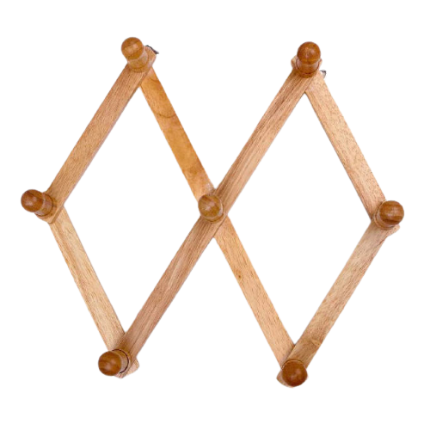
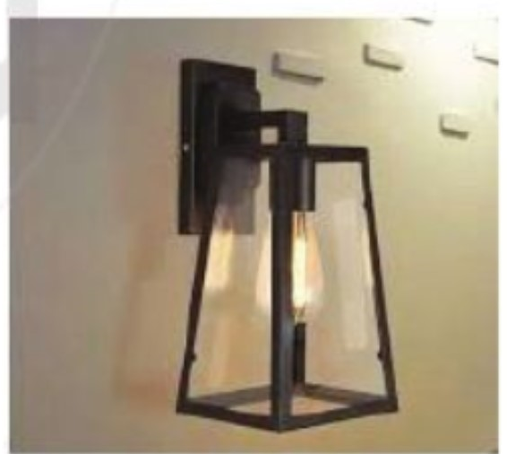
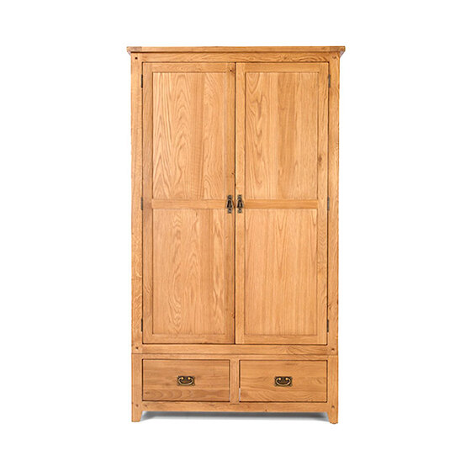
Gọi tên các hình tương ứng dưới dây
Hình thoi
Hình thang cân
Hình chữ nhật
Hình bình hành

Slide 9
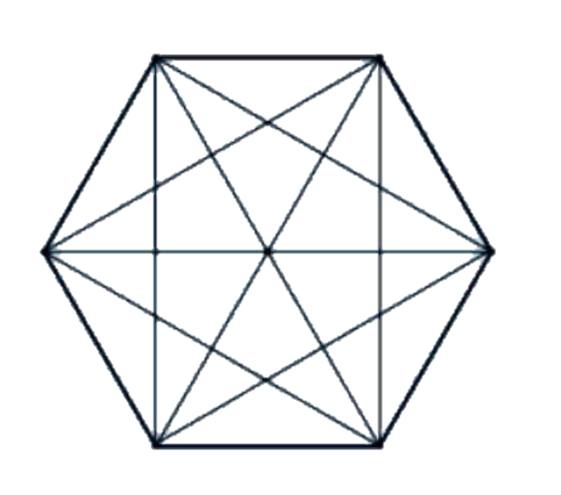
Hoạt động nhóm
Hãy kể tên các hình thang cân, hình chữ nhật trong hình lục giác đều sau:
B
C
- Hình thang cân
ABCD
ADEF
BCDE
BEFA
A
D
CDEF
ABCF
O
- Hình chữ nhật
BCEF
ACDF
BDEA
F
E

